Slide 1
Презентация интерактивной папки (лепбука) по экологическому воспитанию
«Зелёный дом»
Воспитатель МБДОУ Д/с № 25
Балакирева Нина Борисовна
2017 год

Slide 2
Лэпбук" (lapbook) – в дословном переводе с английского значит
"наколенная книга" (lap - колени,book - книга).
Лэпбук- это самодельная книжечка и папка

Slide 3
Зачем нужен лэпбук?
Значение для педагога:
- способствует организации материала по
изучаемой теме в рамках комплексно-тематического планирования
- способствует оформления результатов
совместной проектной деятельности
-способствует организации индивидуальной и
самостоятельной работы с детьми

Slide 4
Значение Лэпбука для ребенка:
-способствует пониманию и запоминанию
информации по изучаемой теме
-способствует приобретению ребенком навыков
самостоятельного сбора и организации
информации по изучаемой теме
-способствует повторению и закреплению
материала по пройденной теме
Лэпбук отличный помощник в работе педагогов
и узких специалистов.

Slide 5
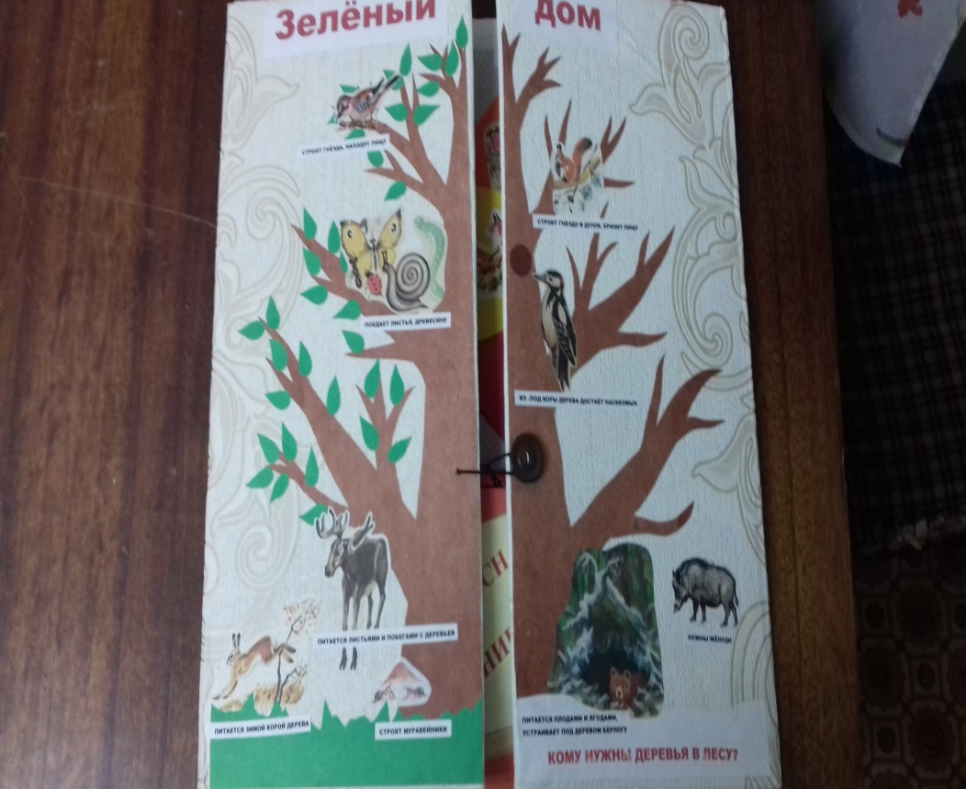
Интерактивная папка- лепбук по экологии «Зелёный дом».
Титульная сторона лэпбука оформлена в виде «экологического дерева»
«Кому нужны деревья в лесу?»

Slide 6
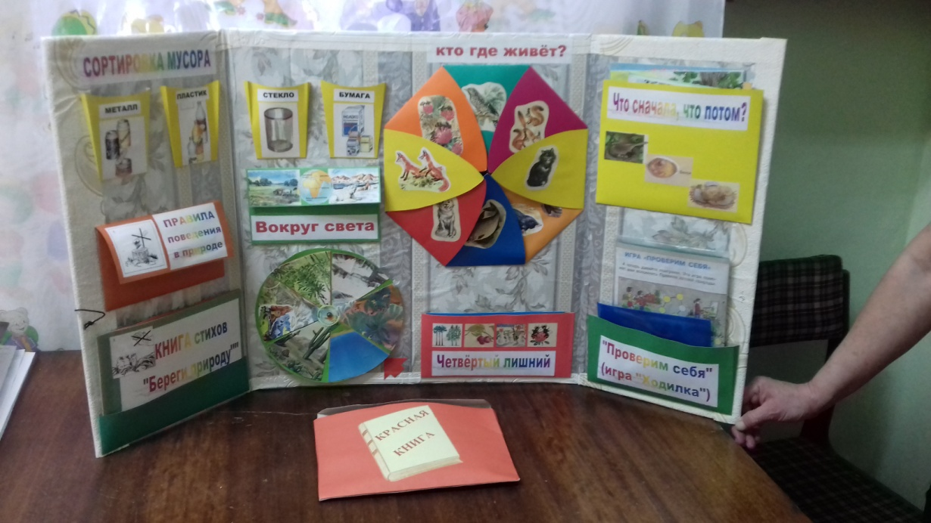
Интерактивная папка лэпбук в развернутом виде.

Slide 7
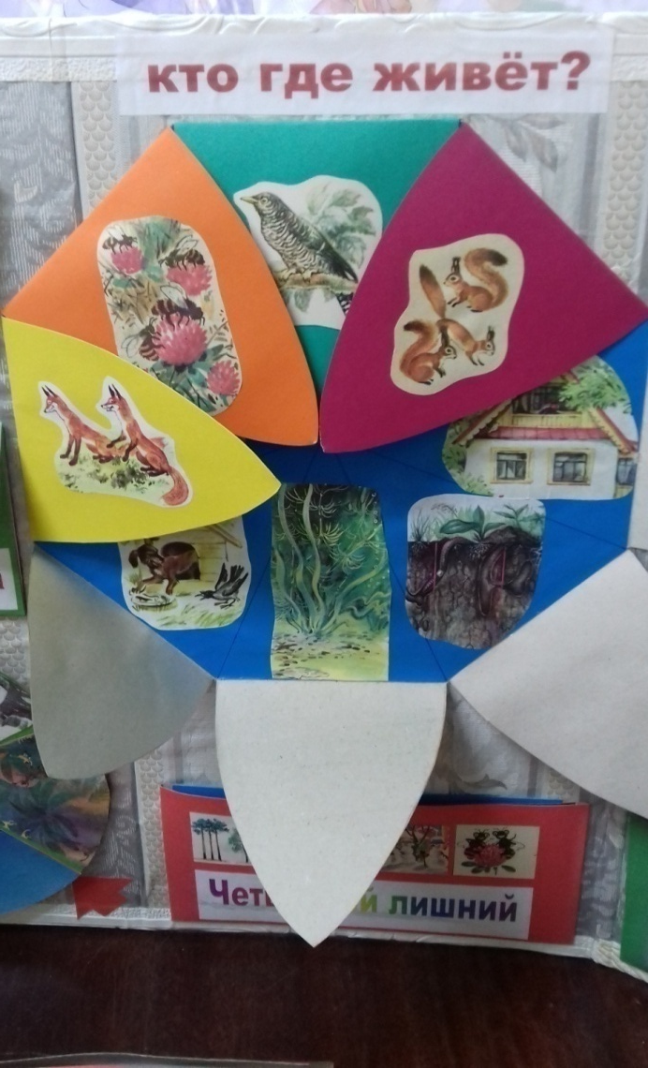
Кто где живёт?
Отгибая лепестки цветка, уточняются знания детей о среде обитания животных

Slide 8
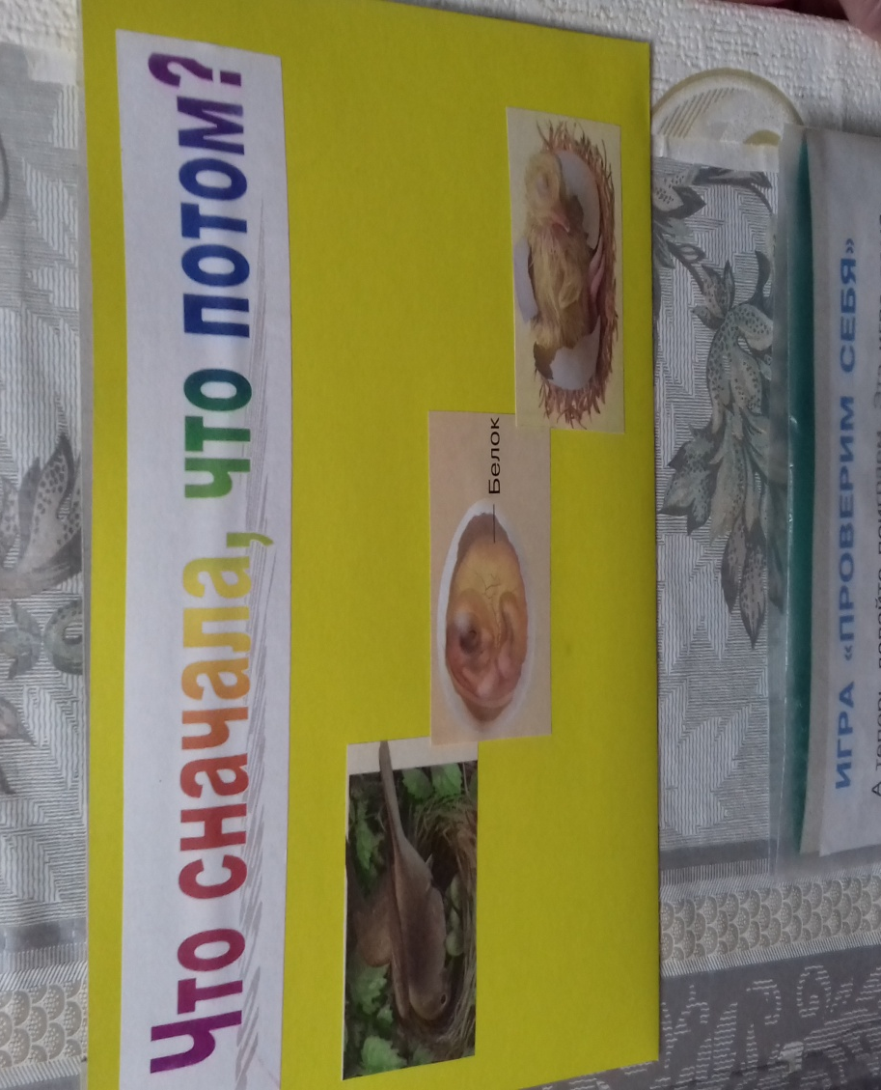
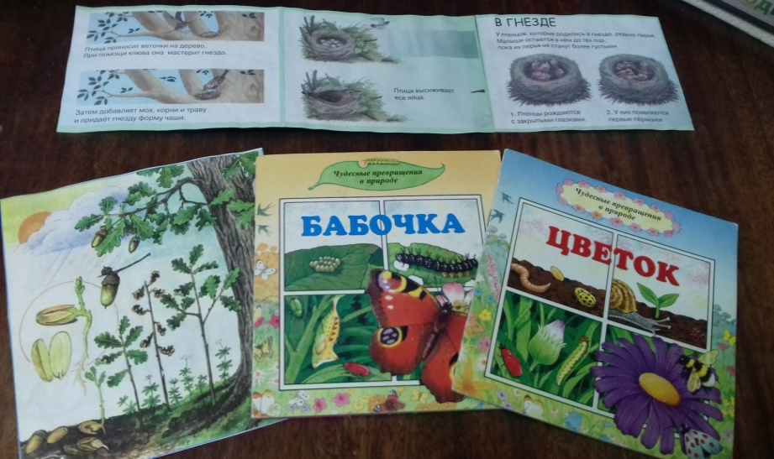
Что сначала, что потом?
Закрепляются циклы развития растений, животных, насекомых в доступной и наглядной форме.

Slide 9
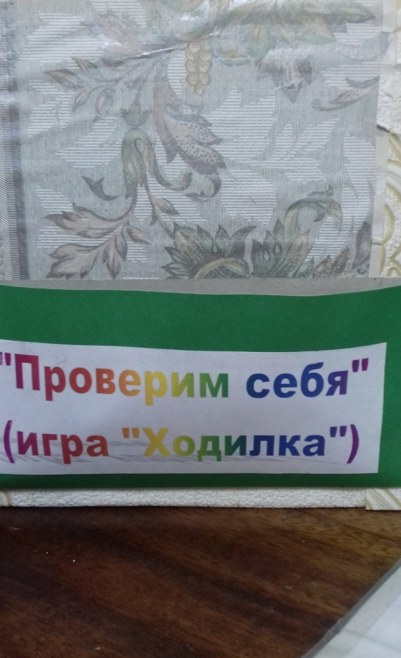
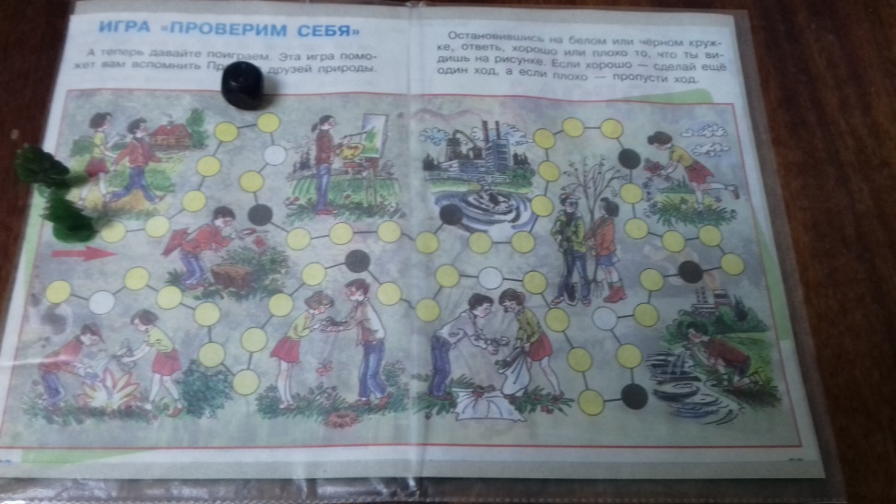
Настольная игра «Ходилка» воспитывает дружеские взаимоотношения между детьми и закрепляет полученные знания игра «Проверим себя».

Slide 10
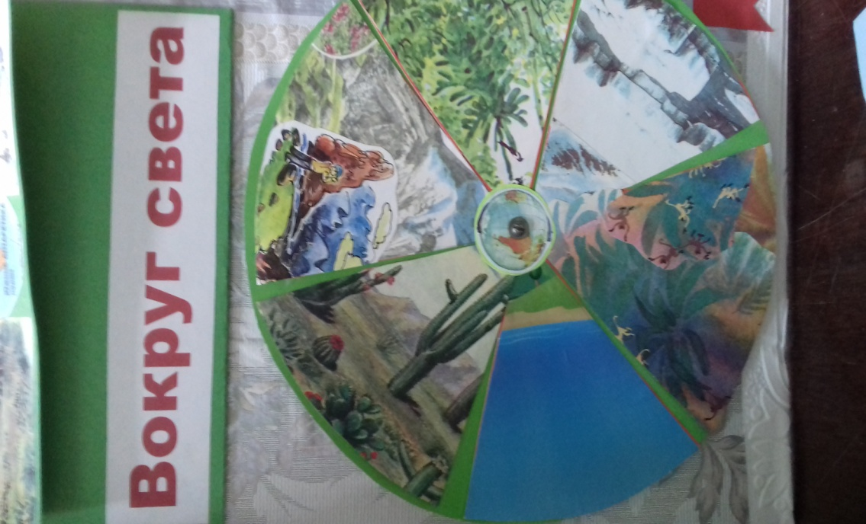
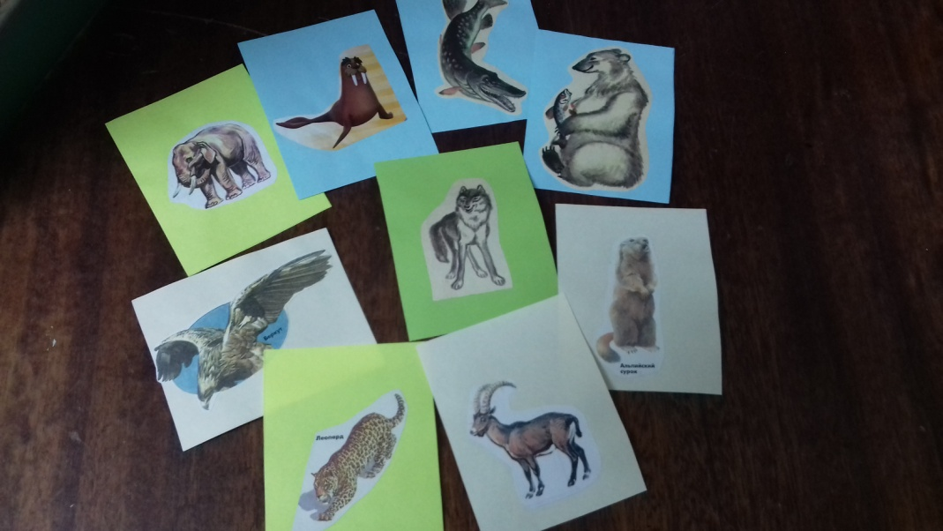
Игра «Вокруг света» закрепляет знания детей о среде обитания животных , предложенных на карточках.

Slide 11
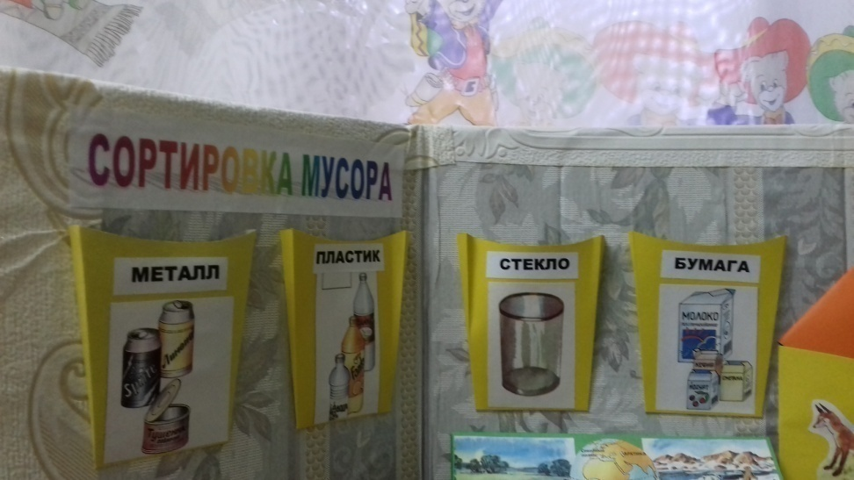
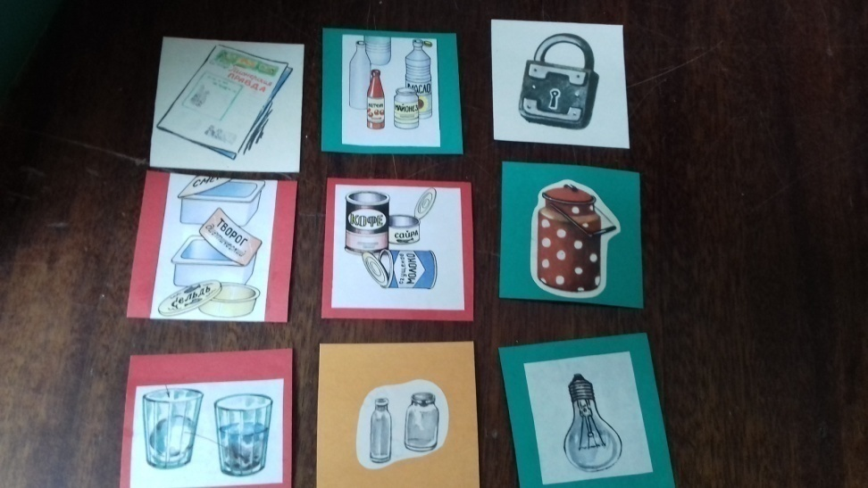
Экологическая игра «Сортировка мусора» воспитывает бережное отношение к природе и умение раскладывать карточки в соответствии с названием накопителей «металл», «пластик», «стекло», «бумага».

Slide 12
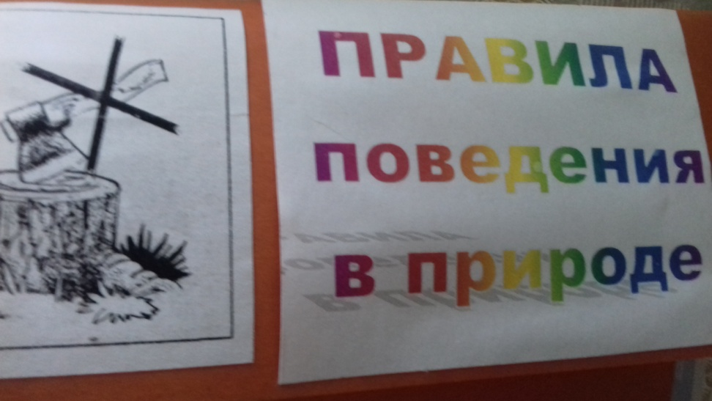
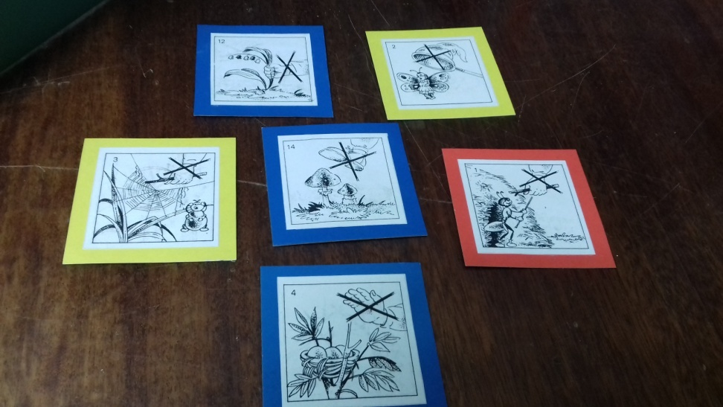
В доступной форме с рисунками на карточках дети учат правила поведения в природе.

Slide 13
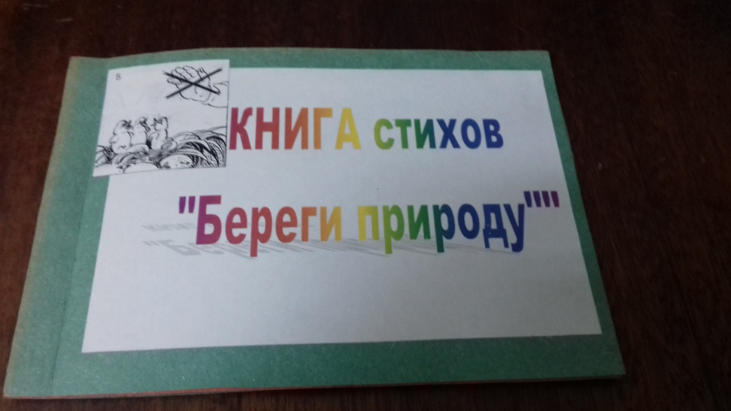
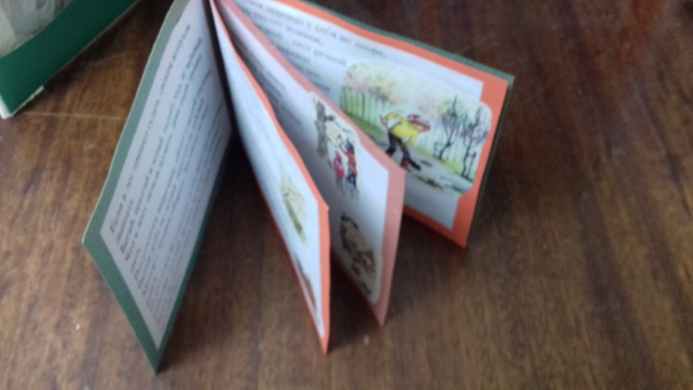
Самодельная книга стихов с иллюстрациями на тему «Береги природу» развивает память, слуховое внимание, мышление.

Slide 14
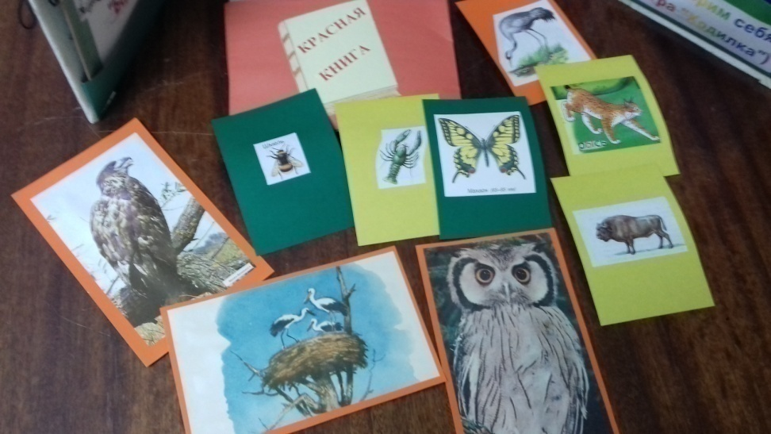
Конверт «Красная книга» содержит карточки с животными Владимирской области, занесенными в Красную книгу.
Цель:
воспитывать бережное отношение к животным и растениям, любить и охранять природу.

Slide 15
Спасибо за внимание.

